Slide 1
Организация работы в общеобразовательной организации по профилактике деструктивного
и асоциального поведения обучающихся

Slide 2
Количество суицидов среди несовершеннолетних
Министерство образования и науки Республики Татарстан

Slide 3
Территориальный показатель
Муниципальный район | Количество
г. Казань | 8
г. Набережные Челны | 5
Бугульминский | 3
Пестречинский | 1
Тукаевский | 1
Бавлинский | 1
Новошешминский | 1
Нижнекамский | 1
Алексеевский | 1
Дрожжаное | 1
Министерство образования и науки Республики Татарстан

Slide 4
Территориальный показатель по г. Казань
район | кол-во завершенных суицидов среди обучающихся общеобразовательных организаций
Вахитовский, Приволжский | 1
Кировский, Московский | 2
Ново-Савиновский, Авиастроительный | 1
Советский | 2
4

Slide 5
Анализ обстоятельств суицидов
Министерство образования и науки Республики Татарстан

Slide 6
Вероятный мотив (причина) суицида
Вероятный мотив (причина) | Кол-во
Недостаток внимания со стороны родителей | 7
Конфликт в семье | 8
Конфликт в отношениях с противоположным полом | 3
Органическое расстройство личности с легкой интеллектуальной недостаточностью (психиатрия) | 1
Причина неизвестна | 4
65%
Министерство образования и науки Республики Татарстан

Slide 7
Количество несовершеннолетних, состоящих на межведомственном учете по причине жестокого обращения и насилия по отношению к ним родителей

Slide 8
Стрессоры - негативные раздражители, способствующие суицидальным проявлениям
Серьезные проблемы в семье
Отвержение сверстниками
Смерть любимого или значимого человека
Разрыв отношений с любимым человеком
Межличностные конфликты
Проблемы с дисциплиной или законом
Разочарование успехами в школе или неудачи в обучении и так далее
Давление, оказываемое группой сверстников, прежде всего, связанное с подражанием саморазрушающему поведению других
Длительное пребывание в роли жертвы
Высокие требования в школе к итоговым результатам обучения (экзаменам)
Финансовые проблемы
Нежелательная беременность, аборт и его последствия (девушки)
Заражение болезнями, передающимися половым путем
Серьезные телесные болезни
8

Slide 9
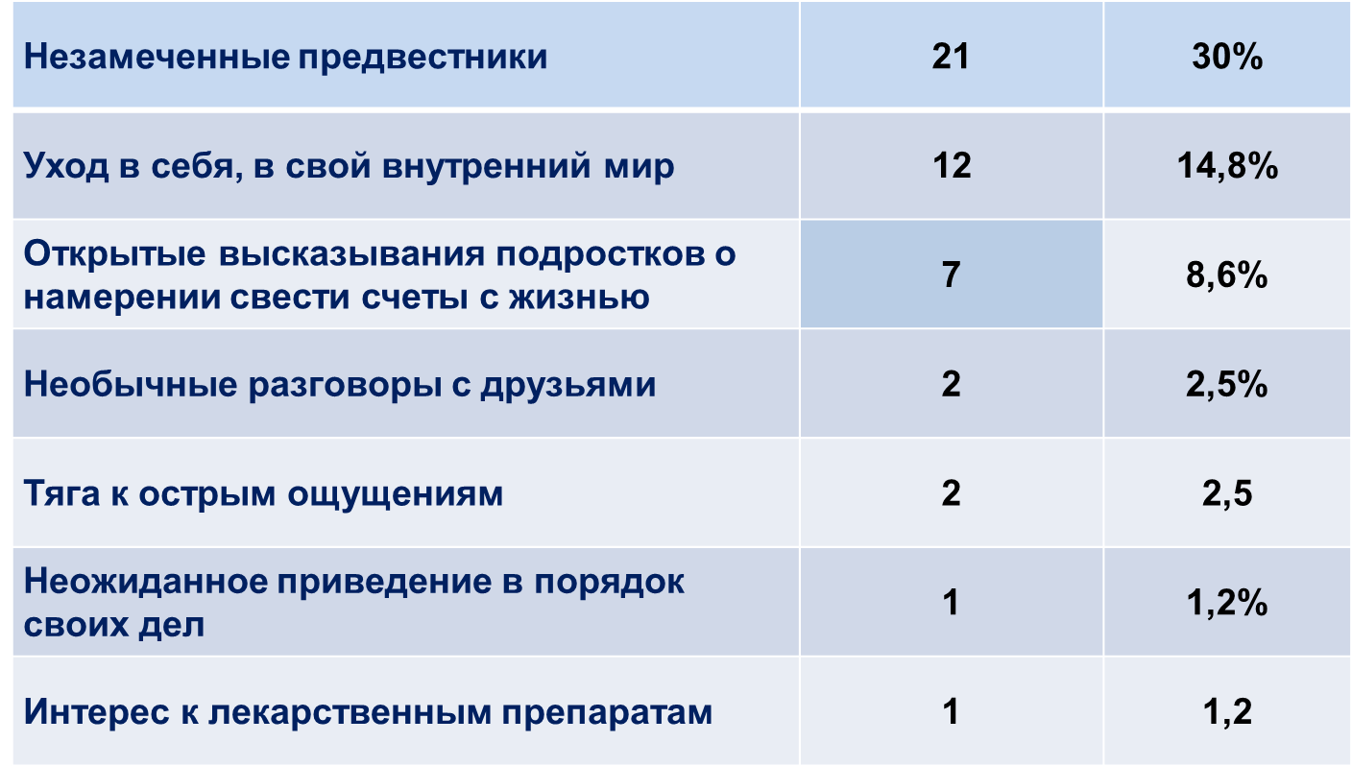
Предвестники суицида (словесные и поведенческие)

Slide 10
Основные мероприятия в сфере профилактики
1. Повышение квалификации педагогов по вопросам профилактики возникновения суицидального поведения школьников.
2. Проведение анкетирования с целью выявления склонных к суициду подростков и организация оказания им квалифицированной помощи.
3. Разработка и издание методических рекомендаций в помощь специалистам и родителям по вопросам профилактики возникновения суицидального поведения школьников.
4. Популяризация действующих в республике служб экстренной психологической помощи среди учащихся общеобразовательных учреждений.
5. Организация педагогического сопровождения семейного воспитания.

Slide 11
Государственное автономное образовательное учреждение для детей, нуждающихся в оказании психолого-педагогической и медико-социальной помощи, «Центр психолого-педагогической реабилитации и коррекции «Росток»
г. Казань, ул. Ак. Королева, д.4 б, станция метро «Северный вокзал» тел. 8(843) 563-35-16
Школьный центр психолого-медико-социального сопровождения «Ресурс» Московского района г. Казани
г.Казань, ул.Фурманова, д.5а, тел. 8(843) 520-79-55
Министерство образования и науки Республики Татарстан

Slide 12
Детский телефон доверия
8-800-2000-122
Министерство образования и науки Республики Татарстан

Slide 13
Программа для родителей «Путь к успеху»
Цель :
- повысить психолого-педагогическую грамотность родителей
- привлечь родителей к профилактической работе со своими детьми
Задачи программы:
- организовать в школе систему работы с родителями путем внедрения тематики родительских собраний с 1-го по 11-й класс по программе «Путь к успеху»;
- улучшить взаимоотношения классных руководителей с родителями своего класса;
- выделить группу риска учащихся педагогами-психологами для работы с их родителями в сфере деструктивного поведения
13

Slide 14
Чему учит родителей программа «Путь к успеху»?
- Мыслить критически по отношению к рискам деструктивного поведения ребенка
Понимать индивидуальные особенности ребенка
Анализировать поступки и поведение ребенка
Прогнозировать поведение ребенка в зависимости от влияния среды и личностных ресурсов ребенка
Корректировать свое поведение в зависимости от сложившихся взаимоотношений и ситуаций в семье
14

Slide 15
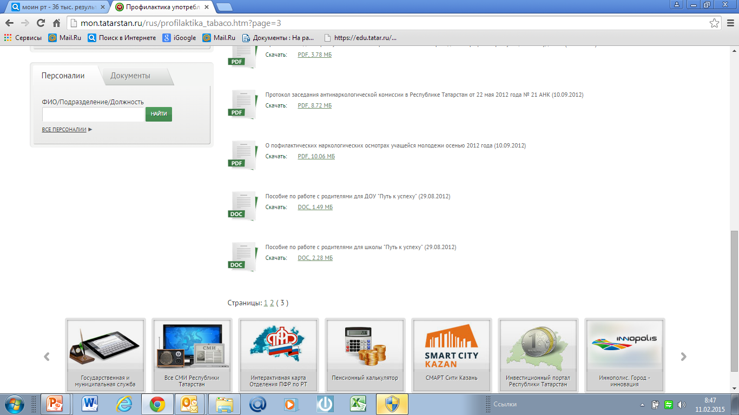
Сайт МОиН РТ
Образование
Воспитание и доп. образование детей
Профилактика употребления табака, алкоголя и психоактивных веществ в образовательной среде

Slide 16
Информационно-просветительский проект «Родительский дом, начало начал..»
Ассоциация школьных психологов Республики Татарстан «Параллель»
http://www.nko-parallel.ru/
Образовательно-практическая онлайн конференция для родителей:
«Мой ребенок меня не слышит»
«10 шагов навстречу друг другу»
«Современная семья. Взрослые и дети»
«Мальчик не девочка. Девочка не мальчик. Гендерный подход к воспитанию»
«Когда у родителей плохое настроение»
«Мой одаренный ребенок»
Бесплатная консультация: help_parallel@mail.ru
16

Slide 17
Антинаркотический проект «Самостоятельные дети»
Цель проекта
предупреждение или задержание возраста первой пробы табака, алкоголя и психоактивных веществ детьми и подростками
Участники проекта
дети, подростки (до 18 лет)
родители
педагоги
администрация муниципального образования
Долгосрочные результаты проекта
снижение числа подростков, допускающих первую пробу табака, алкоголя, психоактивных веществ
распространение и закрепление имиджа уважаемого и успешного человека, жизненной ценностью которого является бережное отношение к своему здоровью и ответственность за свои поступки
17
Notes:
17

Slide 18
«Образование
/ Воспитание, дополнительное образование детей
/ Профилактика суицидального поведения детей и подростков
или
/ Профилактика употребления табака, алкоголя и психоактивных веществ в образовательной среде»
18

